Slide 1
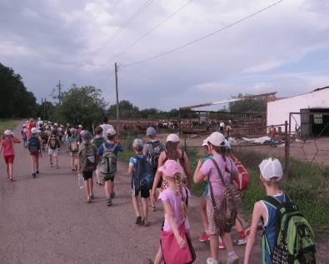
Формирование коммуникативных УУД через внеурочную деятельность

Slide 2
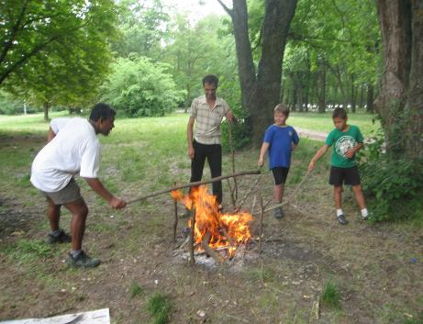
Умеет ли наш ребенок строить взаимоотношения, организовывать сотрудничество, воспринимать и передавать информацию?

Slide 3
«Коммуникативные действия
обеспечивают социальную компетентность и учет позиции других людей, партнеров по общению или деятельности; умение слушать и вступать в диалог; участвовать в коллективном обсуждении проблем; интегрироваться в группы сверстников и строить продуктивное взаимодействие и сотрудничество со сверстниками и взрослыми».

Slide 4
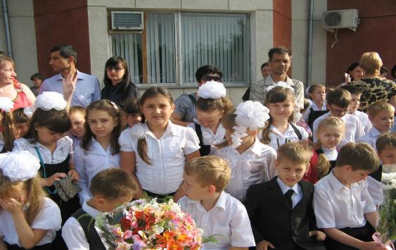
“Раз мы взялись за новое дело, мы должны ИНАЧЕ ДУМАТЬ И ДЕЙСТВОВАТЬ” Авраам Линкольн, 16 президент США

Slide 5
Направления внеурочной деятельности
Экологическое
Спортивно-
оздоровительная
Художественно –
эстетическое
Образовательное
Уроки
Здоровья
Волшебные
краски
Юный турист
Музыкальная
шкатулка
Занимательная
математика
Грамотейка
Спортивные
игры

Slide 6
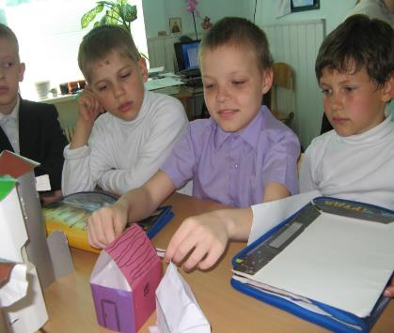
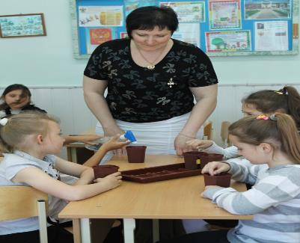
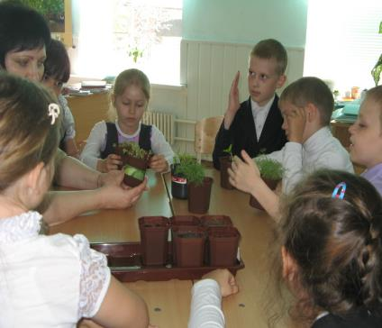
«Скажи мне – и я забуду.
Покажи мне – и я запомню. Вовлеки меня – и я научусь».
Древняя китайская пословица

Slide 7
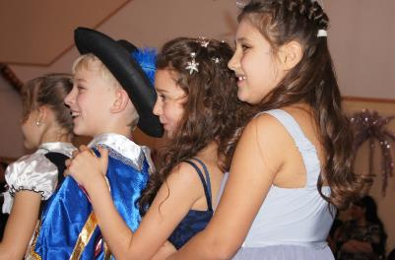
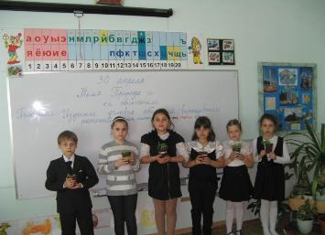
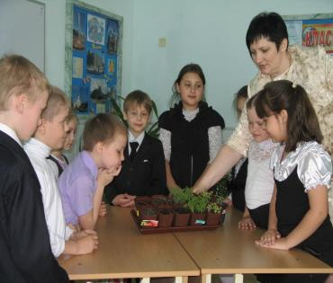
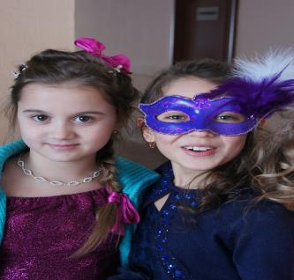
Общение и взаимодействие

Slide 8
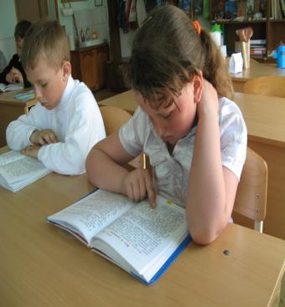
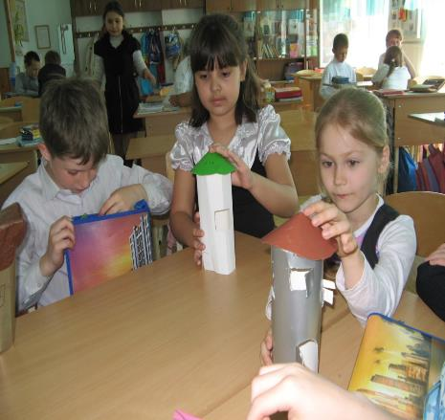
Работа в группе, в парах

Slide 9
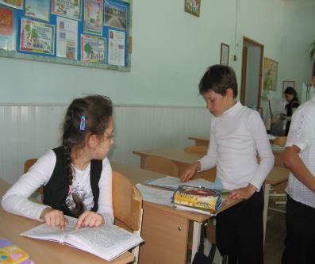
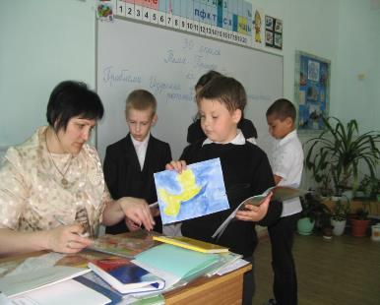
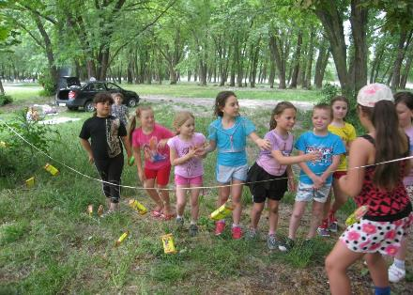
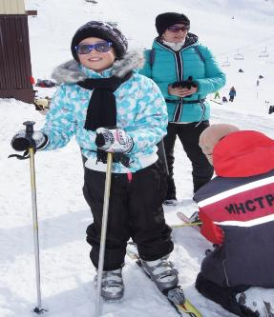
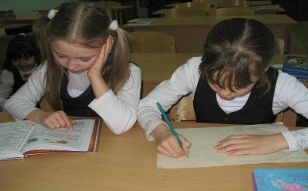
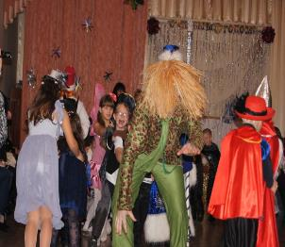
расширение пространства живого и неформального общения между детьми и взрослыми

Slide 10
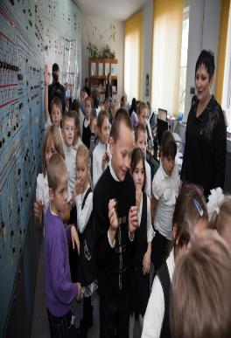
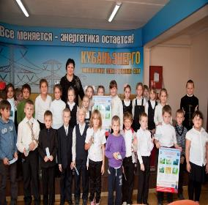
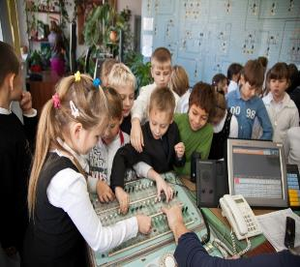
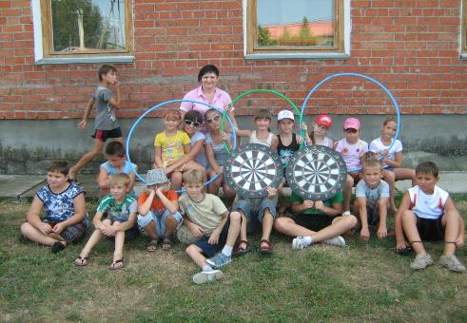
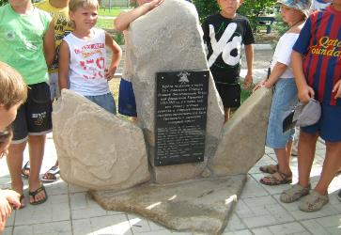
добровольность выбора ребенком сферы деятельности, удовлетворение его личных потребностей, интересов

Slide 11
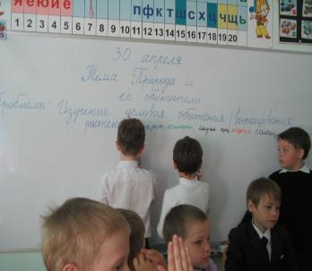
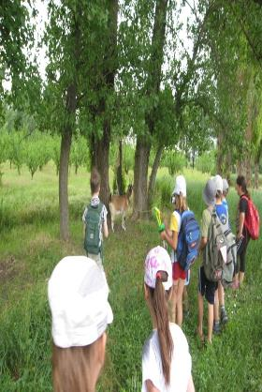
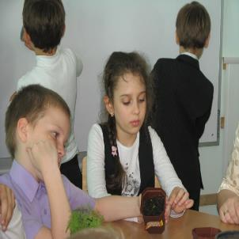
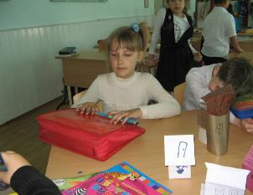
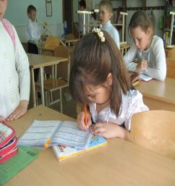
стремление устанавливать
доверительные отношения, взаимопонимания

Slide 12
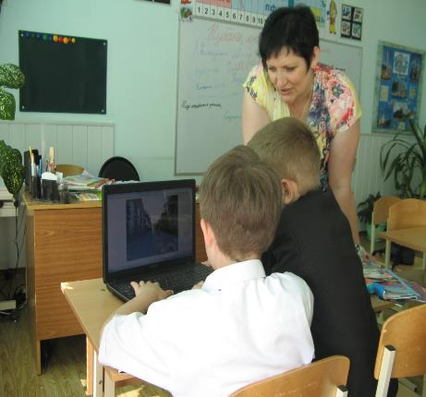
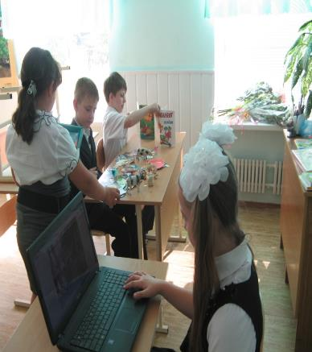
формирование первоначальных представлений о свойствах информации, способах работы с информацией с использованием компьютера

Slide 13
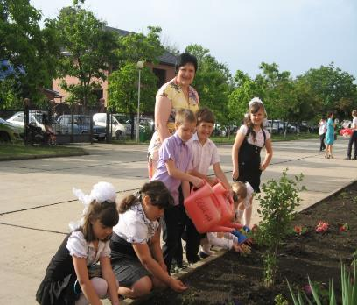
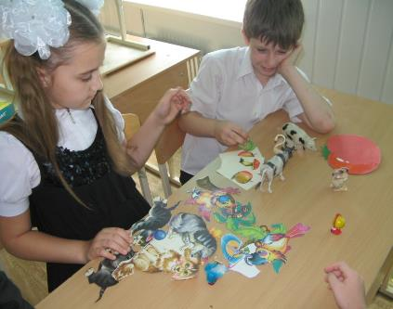
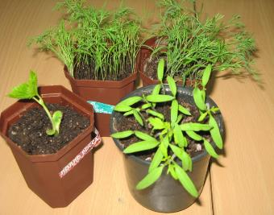
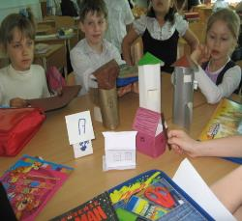
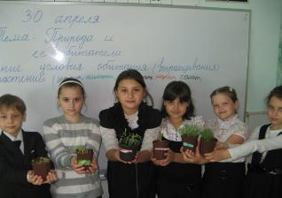
наполнение разнообразными играми, проектами

Slide 14
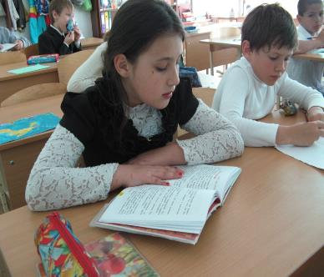
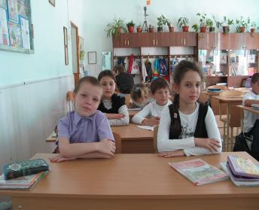
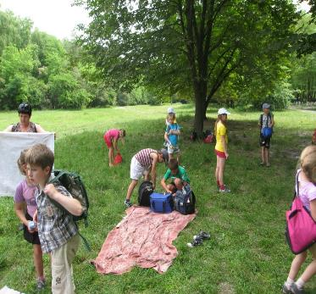
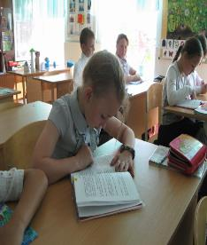
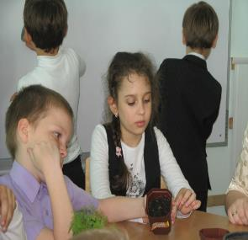
формирование коммуникативной культуры ребенка

Slide 15
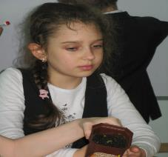
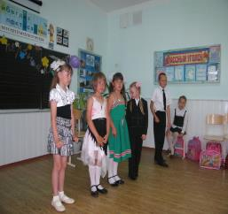
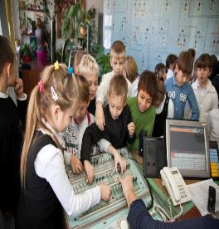
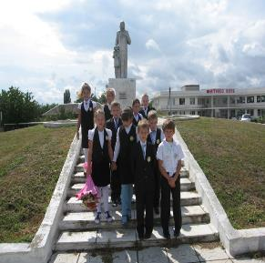
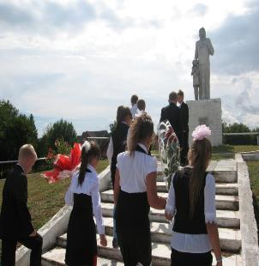
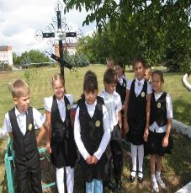
Социальные проекты
Публичный отчет для родителей и гостей школы
2012г.
Экологическая сказка «Росток»
Патриотическая тропа « Память»

Slide 16
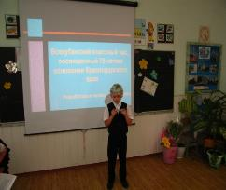
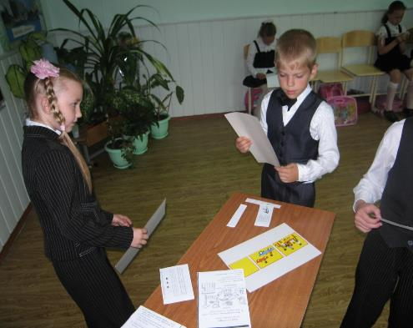
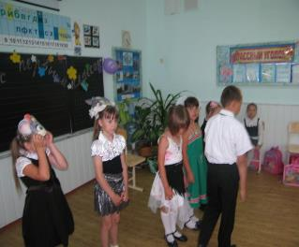
Художественные акции школьников в окружающем школу социуме
Всекубанский классный час для гостей школы.
Викторина для учащихся школы
Спектакль «Новый теремок» для родителей.

Slide 17
Участие во внеклассных мероприятиях школы, края
Смотр художественной самодеятельности
Школьные акции:
Патриотическая тропа
« Память»
«Красивая клумба»
Конкурс: «Подари улыбку миру»

Slide 18
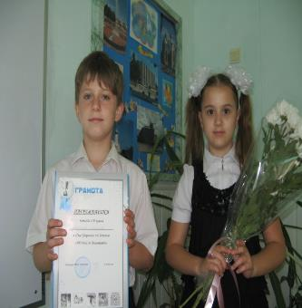
Участие в литературных конкурсах
2012 -2013учебный год
«Русский медвежонок», 2012г.
1место по школе
Дремлюга Анастасия
I место, 2013г.
Бабченко Дмитрий
II место , 2013 г.
Серебряный призёр Всекубанской спартакиады
Дузь Дилан
Участие в творческих конкурсах, 2012г.

Slide 19
Проекты
коллективный проект
« Проращивание и посадка »
индивидуальные проекты в разных видах деятельности

Slide 20
СПАСИБО
ЗА ВНИМАНИЕ

